Slide 1
Webpack基础与最佳实践
王巍达

Slide 2
Webpack相关资料
中文文档：https://webpack.docschina.org/
推荐入门篇：https://segmentfault.com/a/1190000006178770
Gitbook：http://webpack.wuhaolin.cn/

Slide 3
Webpack最小配置
启动命令：node_modules/.bin/webpack
配置快捷指令：package.json中添加
观察一下打包后的源代码

Slide 4
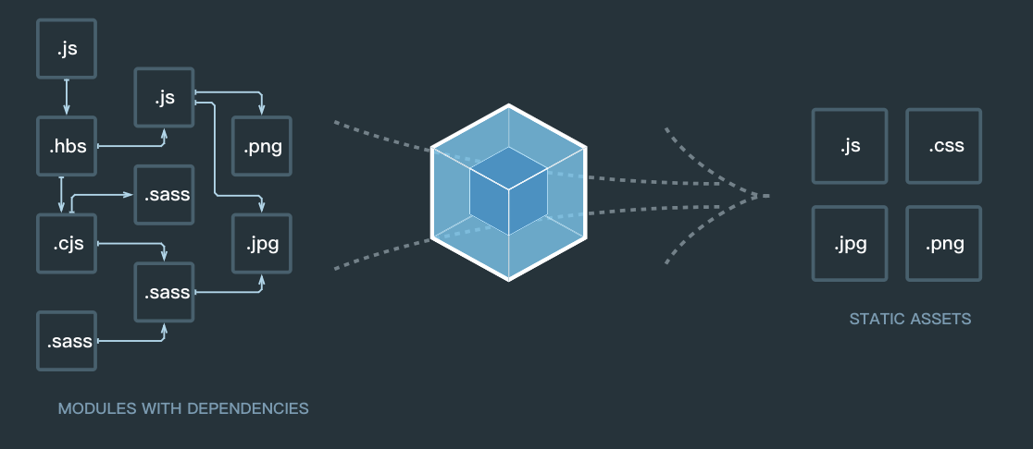
Webpack基础概念
entry
output
module
chunk
loader
plugins

Slide 5
一个较为完整的webpack配置
devserve：本地的node服务
css-loader：创建style标签
html-webpack-plugin：html模板

Slide 6
Webpack通常准备三套配置
base 通用配置（入口与loader）
dev 开发配置（dev-server与热更新）
prod 生产配置（代码压缩与分割等）

Slide 7
Webpack整体的流程
寻找入口文件
通过loader将所有文件转换成js（loader）
解析js成为ast语法树
寻找依赖的module，递归的执行以上步骤
根据入口与模块的关系形成chunk（prod下的plugin）
输出文件

Slide 8
Webpack的动态引入
const a = () => import()
a为promise
本质上creatElement的一个script标签
动态创建的script不会阻塞浏览器的解析与渲染
https://t.75team.com/video/?from=timeline

Slide 9
动态引入存在的问题
代码冗余：相同代码会分散在不同的chunk之间
压缩时间：随着引入第三方库的增加，压缩时间会越来越长
解决方案：CommonsChunkPlugin抽取异步chunk的公共代码
抽取的vendor-async作为浏览器的长久缓存

Slide 10
浏览器缓存
强缓存
协商缓存（弱缓存）

Slide 11
分离app.js中的第三方库
第二个入口vendor
问题：随着第三方库的增加而变得越来越麻烦

Slide 12
貌似完美了,but…
更改一下异步js的业务代码试试看

Slide 13
抽离runtime
CommonsChunkPlugin会在第一个入口（vendor）注入webpack运行时的一段代码，当hash变动时这段代码也会产生更改，所以vendor的chunkHash也产生了变化

Slide 14
这次好像真的好了,but...
增加或删除异步引入的js

Slide 15
关于Webpack打包
增加或删除打乱了原有的moduleId
增加或删除打乱了原有的chunkId
解决
需要稳定的moduleId
需要稳定的chunkId

Slide 16
针对SPA的一点优化
preload：vendor，app等
prefetch：异步chunk

Slide 17
针对webpack的构建速度优化
bable-loader的cache
uglifyJsPlugin的cache与parallel
happypack的多线程
dllplugin的前置打包(也可以保证vendor的hash不变)

